Slide 1


INSTITUTO ZARAGOZA clave 6782
EQUIPO No.3
Dirigido a alumnos de 5to. grado
1

Slide 2

Integrantes :
Alma Rosa Bárcenas Díaz
  Historia de México.
Alicia Ariadne Jiménez Amezquita
  - Lengua Extranjera Inglés V.
César Andrés Santamaría Vallejo
  Educación para la salud.
2

Slide 3
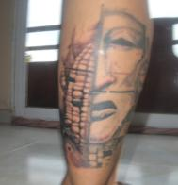


Proyecto
Ciclo Escolar
2019-2020
Fecha de inicio 10-09-19
Fecha de termino 09-05-20
“UNA MIRADA AL MAÍZ “
3

Slide 4
UNA MIRA AL MAIZ
JUSTIFICACIÓN.
Comprender el proceso histórico social y económico del maíz , Identificar y aportar elementos que permitan ampliar el conocimiento de los problemas de salud que presenta México, basándonos en una dieta con productos hechos a base maíz .
5

Slide 5
OBJETIVO
Elaborar un proyecto interdisciplinario vinculando los nuevos hábitos alimenticios para rescatar una dieta sana que mejore la calidad de vida de la población mexicana.
6

Slide 6
Objetivos particulares de cada asignatura.
Historia de México:
  Revalorar una actividad fundamental representativa de México como es el cultivo del maíz.
Educación para la salud:
  Revalorar el uso del maíz como fuente alimenticia en la dieta del mexicano.
Lengua extranjera:
  La comercialización interna y externa dan como resultado la introducción del maíz transgénico en México.
7

Slide 7

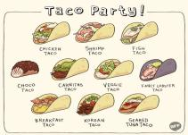

ASIGNATURAS
UNA MIRA AL MAIZ
INGLÉS V
HISTORIA DE MÉXICO
EDUCACIÓN PARA LA SALUD

Slide 8
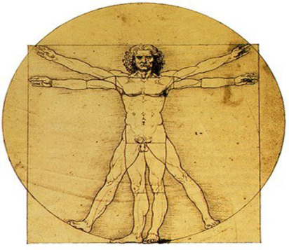



HOMBRE
INDIVIDUO
SER SOCIAL
ESPECIE
CUERPO

Slide 9
8.1

Slide 10
8.2

Slide 11
8.3

Slide 12
8.4

Slide 13
8.5

Slide 14
8.6

Slide 15
9

Slide 16
9.2

Slide 17
9.3

Slide 18
9.4

Slide 19
9.5

Slide 20
9.6

Slide 27
1 .- Conclusiones Generales
La Interdisciplinariedad
1. ¿Qué es? | Enfoque que fomenta la interacción de conceptos, métodos y procesos de diferentes ciencia con el fin de crear aprendizajes significativos, inclusive en el campo de la metodología
2. ¿Qué características tiene ? | Trabajo en equipo Integración de saberes Creación de nuevos métodos, herramientas e ideas. Es un metodología integradora y didáctica
3. ¿Por qué es importante en la educación? | Para optimizar el desarrollo de nuestros alumnos Abre alternativas de pensamiento
4. ¿Cómo motivar a los alumnos para el trabajo interdisciplinario? | Fomentando la identificación de su contexto sociocultural, y, por ende, su problemática. Procurando que se sientan productores de su propio aprendizaje; no sólo receptores pasivos.
5. ¿Cuáles son los prerrequisitos materiales, organizacionales y personales para la planeación del trabajo interdisciplinario? | Tiempo. Planeación. Disposición por parte de los actores (DGIRE, Institución, profesorado, alumnos y padres de familia). Conocimiento de los contenidos del programa de cada asignatura. Espacios para el trabajo colaborativo.
6. ¿Qué papel juega la planeación en el trabajo interdisciplinario y qué características debe tener? | Dirige y simplifica el camino. Es evidente, es profesor debe planear una ruta de aprendizaje, siendo flexible para modificarla según las características del grupo.

Slide 28

El Aprendizaje Cooperativo
1. ¿Qué es? | El aprendizaje cooperativo se enfoca en grupos pequeños en los que los alumnos trabajan juntos para maximizar sus aprendizajes, se asume que la interacción es la vía idónea para la adquisición de conocimientos.
2. ¿Cuáles son sus características? | Las metas son compartidas. Maximiza el aprendizaje al poseer constante intercambio de conocimientos. Fomenta la ayuda mutua y el diálogo. Crea empatía. Fomenta la tolerancia. Capacita en el control de emociones e impulsos.
3. ¿ Cuáles son sus objetivos? | Delimitar 2 tipos de objetivos: Académicos: referentes a aprendizajes en referencia al contenido curricular Enfocados al desarrollo de habilidades de colaboración Empatía Tolerancia Control de emociones e impulsos
4. ¿Cuáles son las acciones de planeación y acompañamiento más importantes del profesor, en éste tipo de trabajo? | Especificar con claridad los propósitos del curso y contenido temático expuesto. Ser claros en las instrucciones y el objetivo. Monitoreo constante. Evaluar en varias etapas.
5. ¿De qué manera se vinculan el trabajo interdisciplinario, y el aprendizaje cooperativo? | Se basa en la interdependencia social , donde la estructura interdisciplinaria cobra relevancia al realizar el trabajo cooperativo tanto en el rendimiento académico como en las relaciones socio- afectivas.

Slide 29
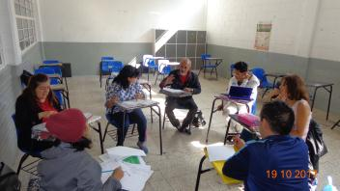
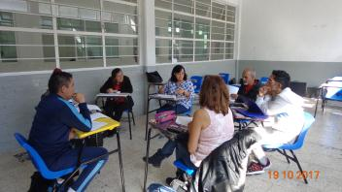
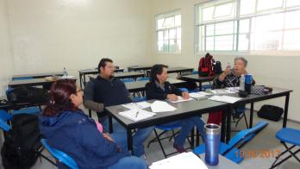
1.2 .-Fotografías grupo homogéneo
1ra sesion.

Slide 30
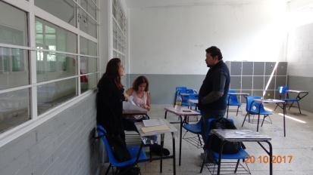
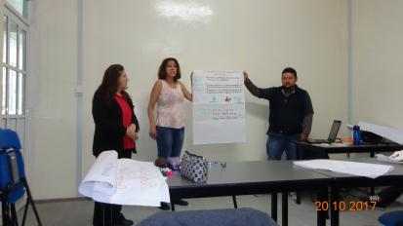
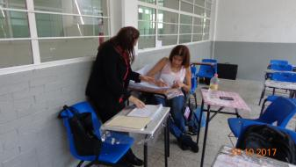
Fotografías grupo heterogéneo
1ra. Sesión.

Slide 31
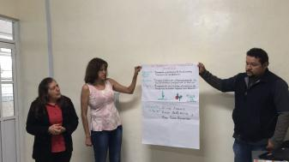
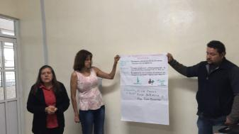
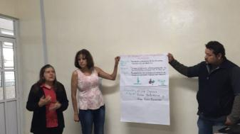
- EVIDENCIAS 1ra sesión.

Slide 32

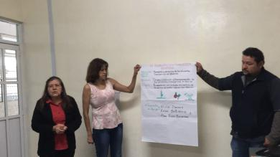
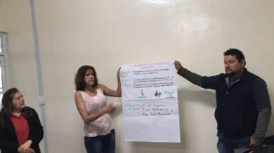
1ra sesión

Slide 33
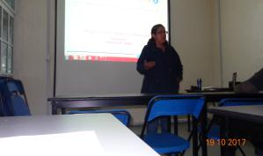
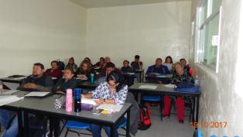
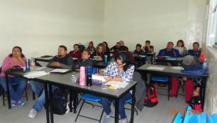
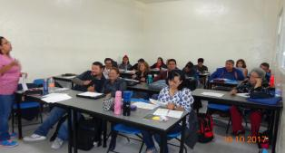
1.1 .-Fotografías del trabajo general
1ra. Sesión .

Slide 34
PREGUNTAS GENERADORAS

Slide 35
TEMAS

Slide 36
FORMATO EN WORD PLANEACIÓN SESIÓN POR SESIÓN

Slide 37
FORMATO DE WORD PLANEACION GENERAL

Slide 39
FORMATO DE WORD PLANEACION GENERAL

Slide 40
FORMATO DE WORD PLANEACION GENERAL

Slide 41
AVANCES | TROPIEZOS
Se da un acercamiento entre profesores de distintas áreas. Se conoce el trabajo que realizan en otras materias. Se fomenta la interdisciplinariedad. Se propicia el trabajo cooperativo . Se dan a conocer los métodos de las diferentes disciplinas. Se ponen en práctica valores como la tolerancia entre docentes. Se ponen en práctica habilidades diferentes en cada participante del proyecto. Se refuerzan conocimientos en los alumnos y profesores. Se plasma en actividades concretas. | Al inicio se dio una resistencia a estas actividades. Dificultad para salir de la zona de confort. Falta de tiempo para las reuniones entre equipos heterogéneos. El poco o nulo manejo de las TIC por parte de algunos integrantes. El discurso argumentativo es diferente en cada área y en ocasiones dificulta la comprensión entre docentes. La manera de abordar proyectos en las diferentes disciplinas, es diferente. Resistencia a cambiar métodos pertenecientes a la escuela tradicional. Instrucciones poco claras en la plataforma de conexiones, lo cual provocó confusión al momento de subir las evidencias.

Slide 42
El Poder De Las Preguntas Escenciales
Generan mas preguntas
Las preguntas definen tareas expresan problemas y delimitan asuntos
Estimulan nuevas maneras de pensar
Sus preguntas se enfocan en cuastionar:
Realiza preguntas analiticas es vital para la excelencia
Impulsan el pensar hacia adelante
Las preguntas se transforman
analiza
evalua
METAS Y PROPOSITOS.
PREGUNTAS.
INFORMACION, DATOS Y EXPERIENCIAS.
INFERENCIAS Y CONCLUSIONES.
CONCEPTOS E IDEAS.
SUPOSICIONES.
IMPLICACIONES Y CONSECUENCIAS.
PUNTOS DE VISTA Y PERSPECTIVAS.
pensar
Existen 3 tipos de preguntas
Las que tienen una sola contestacion
Las que sugieren opciones subjetivas
Requieren de evidencia , razonamiento
De Procedimiento
Un sistema
De Preferencia
Sin sistema
Afirma una preferencia
De Juicio
Sistemas en conflictosistema
Requiere de evidencia y razonamiento

Slide 43
SCHWAB (1960)
Se refiere a las actividades estudiantiles donde se desarrolla conocimiento y entendimiento.
Describio 2 tipos:
La estable.- conocimiento creciente.
La Emergente.- invension de nuevas estructuras conceptuales
JOHN DEWEY
Profesores utilizaran como estrategia de ensenanza el metodo cientifico.
El estudiante es participativo y esta involucrado.
El profesor es un guia y un facilitador.
GORDON (1990)
Un modelo pedagogico que combina actividades con discurso y descubrimiento de conceptos.
Las habilidades para desarrollar y promover el aprendizaje
NRC (1996)
Identificar preguntas y conceptos.
Disenar y conducir mediante conceptos claros y bien definidos.
Utilizar tecnologias.
Reconocer y analizar modelos alternativos
Formular y analizar explicaciones.
Comunicar y defender un argumento.
NSES
Define como conjunto de actividades:
Polifacetica
Plantear preguntas
Examinar libros y otras fuentes
Investigaciones
Pruebas experimentales
INDAGACION
Se refiere a las diversas formas en que se aborda el conocimiento
LISA MARTIN-HASEN (2002)
Refiere que la indagacion debe ser abierta, guiada, acopiada y estructurada
NRC (2000)
En el aula:
-Ser atraidos por preguntas orientadas
-Dar prioridad a pruebas
-Evaluar loas explicaciones
-Comunicar y justificar

Slide 44
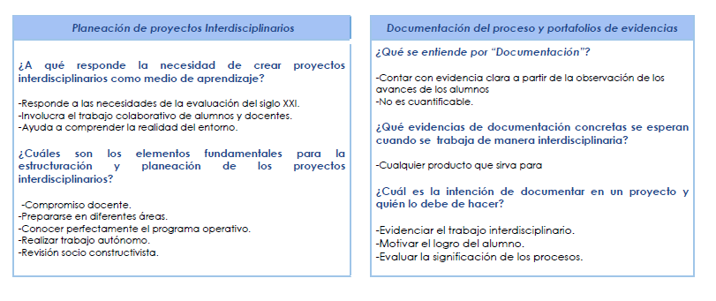
Producto 6. A.M.E. GENERAL

Slide 46
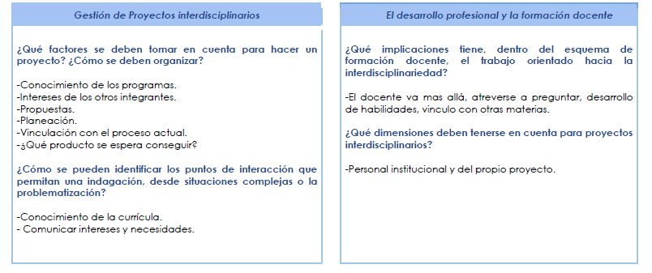

Slide 47
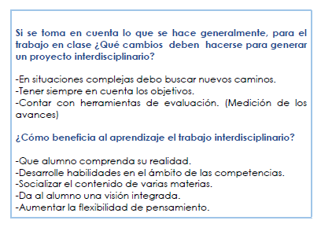

Slide 66
EVALAUACION DIAGNOSTICA
Producto
Cuando se evalua un grupo colectivo se denomina PROGNOSIS
Se realiza previamente al desarrrollo de un proceso educativo
Denominada evaluacion predictiva
Cuando es especifica y deferida para cada alumno es DIAGNOSIS
PUEDE SER DE DOS TIPOS
PUNTUAL
Se realiza en distintaos momentos antes de iniciar una secuencia.
INICIAL
Es unica y exclusiva antes de alguin proceso o ciclo.
TECNICAS INFORMALES:
Son Observaciones, entrevistas, debates, exposicion de ideas.
PROPONE SEIS PASOS:
Identificar y decidir contenidos.
De terminar conocimientos previos.
Seleccionar y/o disenar instrumentos: FORMAL O INFORMAL
Aplicar el instrumento KIPS
Analizar y evaluar los resultados.
Toma de decisiones.
TECNICAS FORMALES:
Son pruebas objetivas,cuestionarios abiertos y cerrados, mapas conceptuales,informes personales KIPS

Slide 67
Colectiva: que trabaja de manera colegiada, colaborativa, dialogo entre docentes.
Material: tener evidencias
Producto
Usa diferentes instrumentos:
Individual: formación y actualización en campo su capacidad analítica y autocritica para tomar decisiones correctas (profesional y ético).
Recolectando evidencias en el proceso y crear oportunidades , instrumentos para conocer sus logros.
Es una herramienta para mejorar la enseñanza y la práctica docente
El pedagógico es mediante la reflexión , útil para orientar el desempeño docente social-creación de oportunidades para seguir aprendiendo y comulación de resultados.
Es un proceso cíclico de 3 momentos iniciales y de proceso y final es de tres tipos:
Sumativa.- se realiza continuamente en periodos de corte. Recolección de resultados para obtener un final.
Formativa: para valorar el avance y ver si se realiza según lo planeado.
Diagnostica: previa al desarrollo de exploración.
FORMATIVA
El docente con el fin de mejorar el aprendizaje implementando estrategias, técnicas y los instrumentos o recursos de evaluación. Para permitir el desarrollo de habilidades
Tiene 2 funciones, uno pedagógico y otro social.
Valorando resultados de las evaluaciones.
Evaluando para aprender y en consecuencia mejorar el proceso de enseñanza y de aprendizaje.

Slide 68
Producto
Autoevaluación, heteroevaluacion:
Deben ser completadas oportunamente ya que no son aceptadas como elementó exclusivo de la estimación de la superación o no de los objetivos mínimos.
La institución y el docente, responsables de expedir ciertos juicios pará acreditar el nivel de aprendizaje logrado en él.
También denominada evolución final es aquella que se realiza al término de un proceso instrccional o ciclo educativo cualquiera.
Pruebas presenciales: ponen al alumno en disposición de mostrar hasta qué punto los trabajos realizados a distancia han sido fruto de su exclusivo esfuerzo personal.
Vincular con la evaluación del proceso de enseñanza aprendizaje. Procurar que los resultados de la evaluación sumativa repercutan en las mejoras del proceso de enseñanza aprendizaje.
Contribuye a una mejor adaptación del nuevo programa al cual se integran los alumnos.
Permitirán al docente reflexionar y derivar conclusiones.
SUMATIVA
Pruebas a distancia :
Cuadernillos de evaluación, cuadernos de trabnajo, unidades de evaluación, páginas web. Trabajos que requieren poner en juego diversas capacidades cognitivas del alumno que evalúen distintos objetivos de formación.
Tiene coherencia plena concordancia
Suficiencia.
Representatividad
Ponderación
Relevancia social
Relevancia científica académica
Relevancia pedagógica.
Al final de una etapa o del proceso, y su propósito es hacer un recuento de las competencias alcanzando por los estudiantes durante el grado.

Slide 69
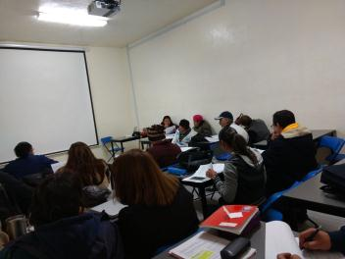
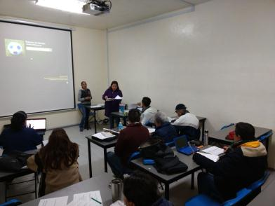

Fotografías de la sesión.
2da. Sesión.

Slide 70
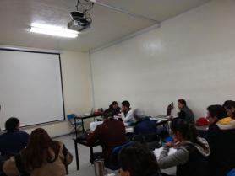
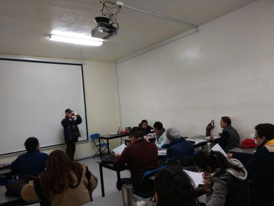
Fotografías de la sesión.
2da. Sesión.

Slide 71
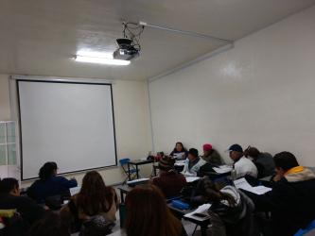
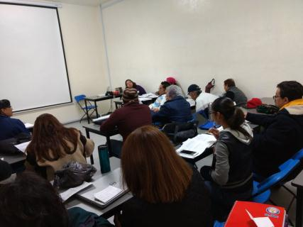
2da. Sesion.

Slide 72
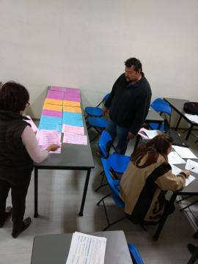
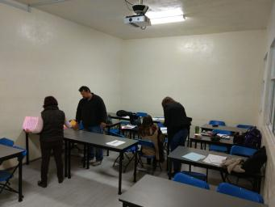

Producto 4 y 5 Organizador Gráfico.
2da. Sesión.

Slide 73
Fotografías de la sesión.
3ra. Sesión.

Slide 74
Fotografías de la sesión.
3ra. sesión.

Slide 75
3ra. sesion.

Slide 76
Los pasos para crear una infografía son:
1.Elija el tema de la infografía
Elija el tema de la infografía El primer paso para hacer una infografía es elegir el tema de la infografía. Algunos ejemplos generales de temas para hacer infografías son:
1. La explicación de un concepto.
2. La explicación de una tecnología.
3. Datos estadísticos .
4. Resumen de un documento.
Es ideal que la idea sea popular en Internet y en especial en las redes sociales ya que esto facilitará la viralidad de la infografía cuando esté concluida.

Slide 77
2. Identificar las fuentes de información para la infografía
1. Se debe realizar un proceso de recolección de datos del tema a abordar. Es muy importante ir registrando las fuentes de información ya que son un elemento importante en la infografía.
2. Dentro de las fuentes de información también se pueden incluir encuestas online u offline realizadas por nosotros.
3. Un aspecto muy importante en este paso es validar que la información recopilada sea cierta ya que existen fuentes de información poco confiables. Los sitios .gov y .edu suelen ser muy buenas fuentes de información.

Slide 78
3. Organizar las ideas
1.Es importante organizar la información recopilada agruparla por tema y subtemas, para esto puede ser útil un programa de mapa conceptual.
2. Se deben descartar los aspectos que sean poco relevantes o poco interesantes, esto evitará que nos ahoguemos en el mar de información recopilada en el punto anterior.

Slide 79
4. Crear el borrador de la infografía
1.Una vez organizada la información recopilada, se debe empezar a realizar un borrador de la infografía.
2. Es posible que durante esta etapa no percatemos de la necesidad de descartar más información que consideremos que no es indispensable para transmitir la idea que queremos plasmar en la infografía.
3. Esta etapa es fundamental ya que será la que le de creatividad y claridad a la infografía.
4. Para que la información se pueda entender fácilmente pueden ser útiles los iconos. Hacen la información más amena junto con los gráficos y los colores y no tienen por qué ser una barrera para quienes tengan menos conocimientos básicos, puesto que existen páginas que albergan una gran variedad.

Slide 80
5. Diseñar la infografía En el diseño se debe tener en cuenta:
1.Estilo original: Se debe evitar copiar conceptos Estilo original gráficos de otras infografías.
2. Integración: Una infografía debe ser rica gráficamente Integración evitando diseñarla con mucho texto.
3. Color: Se deben usar colores con buen contraste par Color a facilitar la lectura.
4. Fuentes: Una infografía debe tener un uso creativo Fuentes de fuentes y tamaños de letras.
5. Íconos: Una infografía debe contener imágenes simples (íconos) para poder comunicar de manera adecuada.
6. A parte de los datos y desde un punto de vista de diseño, es importante crear un estilo y mantener una coherencia con los colores utilizados.
De esta manera, se puede crear un estilo propio que identifique todas las infografías creadas por un mismo autor, creando algo similar a una imagen de marca aplicada a las infografías. La coherencia entre los colores es fundamental para que el resultado sea óptimo y los datos sean interpretados de manera correcta.

